Slide 1
暑期学习成果汇报
汇报人：朱奕晟

Slide 2
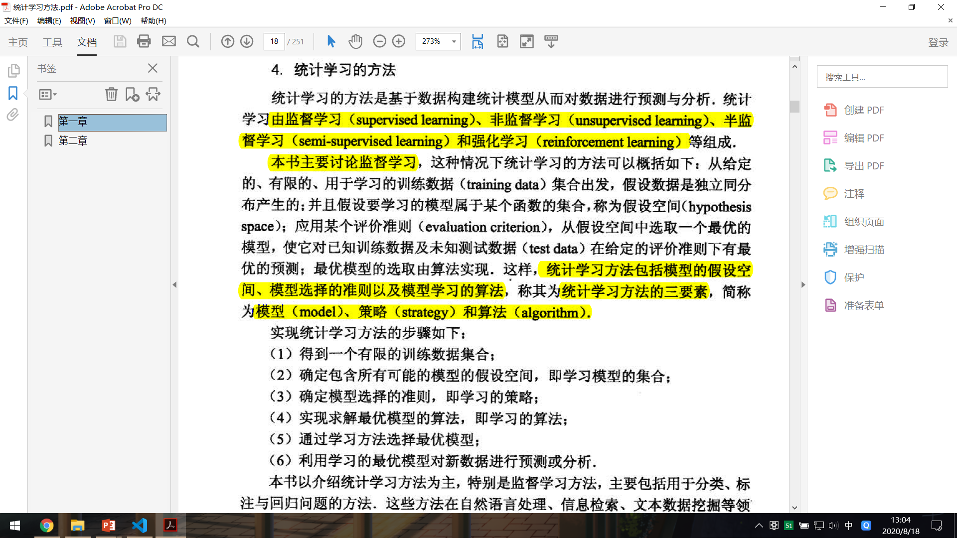
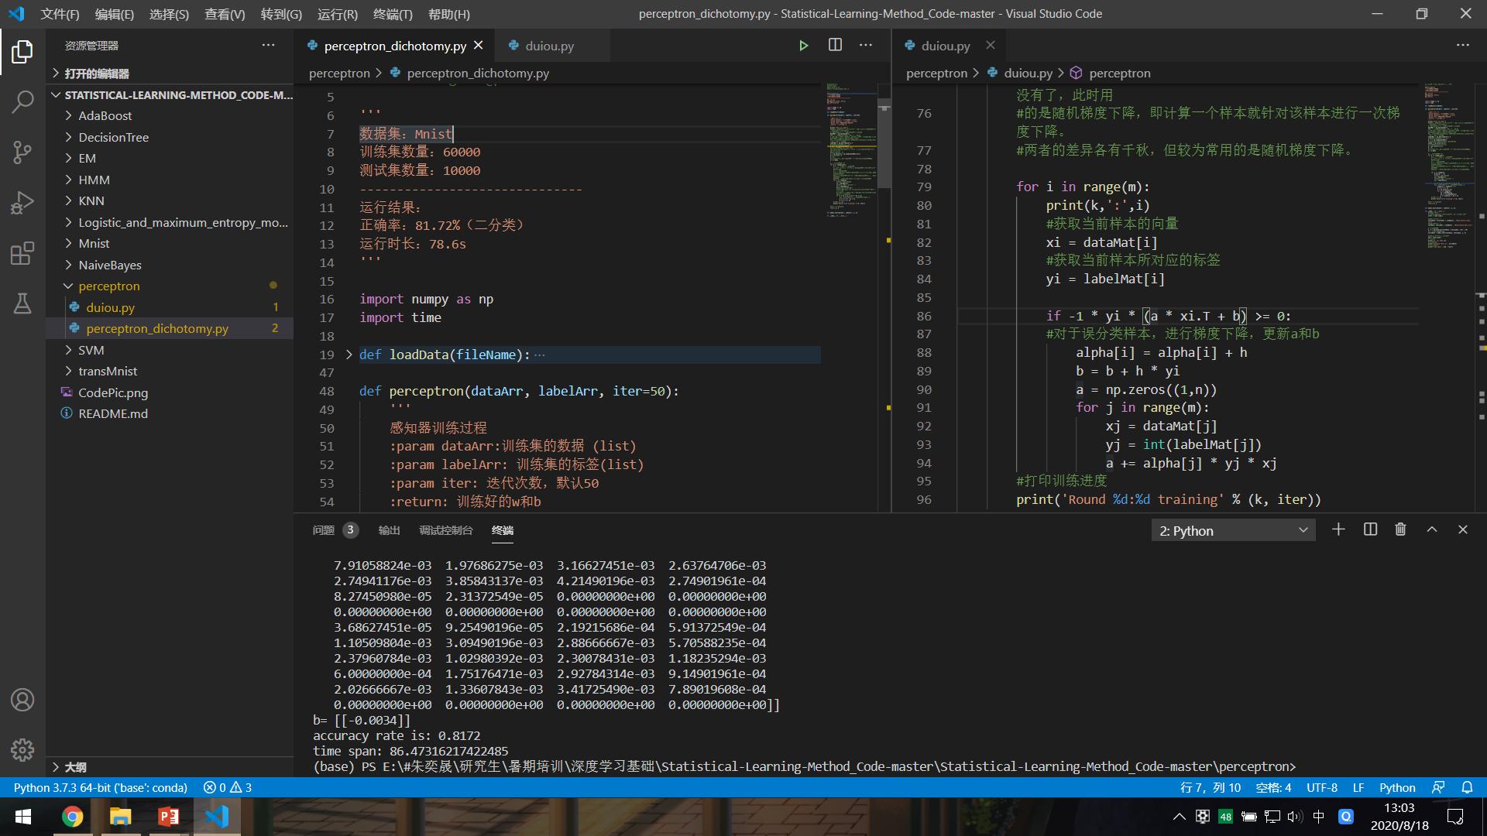
学习汇报
近期对李航的《统计学习方法》（第一版）中的第一章至第三章进行学习和研究，并对其中的知识点和公式进行推导和编程验证，现将学习成果进行汇报

Slide 3
目录
1
2
3
4
第一章重点知识总结
第二章重点知识总结
第三章重点知识总结
疑难问题汇总

Slide 4
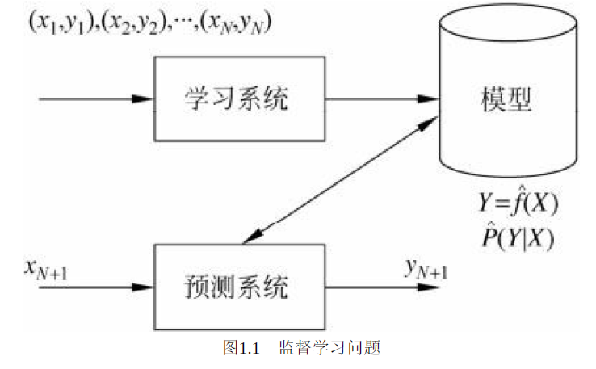
1
1
第一章重点知识总结
统计学习方法概论
统计学习的方法是基于数据构建统计模型从而对数据进行预测与分析统计学习由 、非监督学习、半监督学习和强化学习等组成.
监督学习
监督学习：利用训练数据集学习一个模型，再用模型对测试样本集进行预测
Part one

Slide 5
1
第一章重点知识总结
统计学习方法概论
监督学习的实现步骤：
1.得到一个有限的训练数据集合
2.确定模型的假设空间，也就是所有的备选模型
3.确定模型选择的准则，即学习的策略
4.实现求解最优模型的算法
5.通过学习方法选择最优模型
6.利用学习的最优模型对新数据进行预测或分析
Part one

Slide 6

1
第一章重点知识总结
统计学习方法概论
训练集：
$$T=\left\{\left(x_{1},y_{1}\right),\left(x_{2},y_{2}\right),⋯,\left(x_{N},y_{N}\right)\right\}$$
实例$x$的特征向量:
$$x={\left(x^{\left(1\right)},x^{\left(2\right)},⋯,x^{\left(n\right)}\right)}^{T}$$
模型：
1）决策函数 $Y=f\left(X\right)$
预测形式 $y=f\left(x\right)$
2）条件概率分布 $P\left(\left.Y\right|X\right)$
预测形式 $\arg{\max_{y}P\left(\left.y\right|x\right)}$
Part one

Slide 7
1
第一章重点知识总结
统计学习方法概论
模型
统计学习
三要素
策略
算法
Part one

Slide 8

1
第一章重点知识总结
统计学习方法概论
模型(假设空间）：
决策函数
$$F=\left\{\left.f\right|Y=f_{θ}\left(X\right),θ∈R^{n}\right\}$$
条件概率分布
$$F=\left\{\left.P\right|P_{θ}\left(\left.Y\right|X\right),θ∈R^{n}\right\}$$
Part one

Slide 9

1
第一章重点知识总结
统计学习方法概论
策略：
损失函数
0-1:$L\left(Y,f\left(X\right)\right)=\left\{\begin{matrix}1,Y≠f\left(X\right) \\ 0,Y=f\left(X\right)\end{matrix}\right.$
$$平方：L\left(Y,f\left(X\right)\right)={\left(Y−f\left(X\right)\right)}^{2}$$
$$绝对：L\left(Y,f\left(X\right)\right)=\left|Y−f\left(X\right)\right|$$
$$对数：L\left(Y,P\left(\left.Y\right|X\right)\right) =\log{P\left(\left.Y\right|X\right)}$$
Part one

Slide 10

1
第一章重点知识总结
统计学习方法概论
策略：
经验风险最小化：
$$\min_{f∈F}\frac{1}{N}\sum_{i=1}^{N}{L\left(y_{i},f\left(x_{i}\right)\right)}$$
结构风险最小化
$$\min_{f∈F}\frac{1}{N}\sum_{i=1}^{N}{L\left(y_{i},f\left(x_{i}\right)\right)}+λJ\left(f\right)$$
Part one

Slide 11

1
第一章重点知识总结
统计学习方法概论
训练$误差$
$$\frac{1}{N}\sum_{i=1}^{N}{L\left(y_{i},\hat{f}\left(x_{i}\right)\right)}$$
测试误差
$$\frac{1}{N^{′}}\sum_{i=1}^{N^{′}}{L\left(y_{i},\hat{f}\left(x_{i}\right)\right)}$$
过拟合问题
Part one

Slide 12
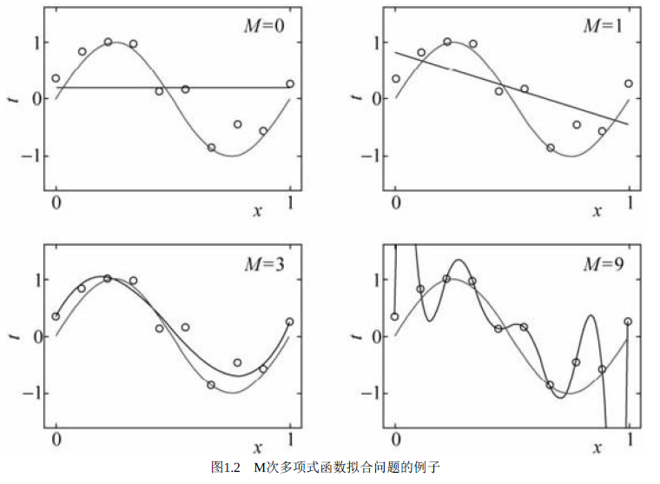
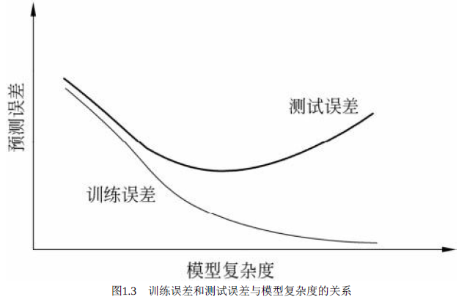


1
第一章重点知识总结
统计学习方法概论
多项式$拟合$问题
最小化$结构风险$
$$\frac{1}{N}\sum_{i=1}^{N}{L\left(y_{i},f\left(x_{i}\right)\right)}+λJ\left(f\right)$$
交叉验证
Part one

Slide 13
2
Part two
1
第一章重点知识总结
第二章重点知识总结
2
第二章重点知识总结
感知机
3
第三章重点知识总结
4
疑难问题汇总

Slide 14
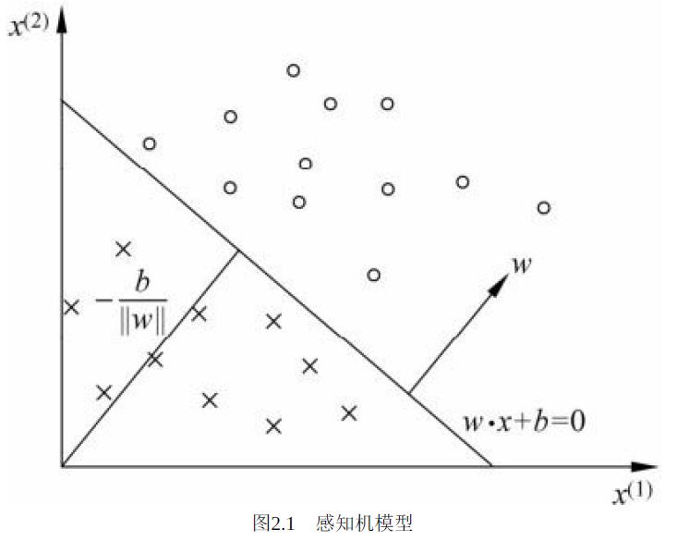

2
第二章重点知识总结
感知机
感知机模型
针对二分类问题，并假设这个二分类问题是线性可分的
输入空间 $X⊆R^{n}$
输入变量 $x∈X$
输出空间 $Y=\left\{+1,−1\right\}$
输出变量 $y∈\left\{+1,−1\right\}$
假设空间
$$f\left(χ\right)=\operatorname{sign}\left(w⋅x+b\right)$$
Part two

Slide 15



2
第二章重点知识总结
感知机
损失函数：
误分类点到超平面的总距离
$$L\left(w,b\right)=−\sum_{x_{i}∈M}{y_{i}\left(w⋅x_{i}+b\right)}$$
点到超平面距离公式：$\frac{\left|w∙x_{0}+b\right|}{\left\|w\right\|}$
所有误分类点到超平面总距离：-$\frac{\sum{y_{i}(w∙x_{i}+}b)}{\left\|w\right\|}$
Part two

Slide 16

2
第二章重点知识总结
感知机
算法2.1（随机梯度下降法）
输入：训练数据集$T=\left[\left(x_{1},y_{1}\right),…,\left(x_{N},y_{N}\right)\right)$
学习率$η$
1.选取初值$w_{0},b_{0}$
2.在训练集中选取数据$\left(x_{i},y_{i}\right)$
3.如果$y_{i}\left(w⋅x_{i}+b\right)≤0$
$$w≔w+ηy_{i}x_{i}$$
$$b≔b+ηy_{i}$$
4.转至2，直至训练集中没有误分类的点
输出：$w,b$
Part two

Slide 17


2
第二章重点知识总结
感知机
算法2.2：
输入：输入：训练数据集$T=\left[\left(x_{1},y_{1}\right),…,\left(x_{N},y_{N}\right)\right)$
学习率$η$
1.初值$α:=0,b≔0$
2.在训练集中选取数据$\left(x_{i},y_{i}\right)$
3.如果$y_{i}\left(\sum_{j=1}^{N}{α_{j}y_{j}x_{j}}⋅x+b\right)≤0$
$$α_{i}≔α_{i}+η$$
$$b≔b+ηy_{i}$$
4.转至2，直至训练集中没有误分类的点
输出：$α,b$
感知机模型对偶形式
$$f\left(χ\right)=\operatorname{sign}\left(\sum_{j=1}^{N}{α_{j}y_{j}x_{j}}⋅x+b\right)$$
$$α={\left(α_{1},⋯α_{N}\right)}^{T}$$
Part two

Slide 18
3
THREE
3
ONE
TWO
FOUR
1
2
4
第一章重点知识总结
第二章重点知识总结
疑难问题汇总
第三章重点知识总结
Part three

Slide 19
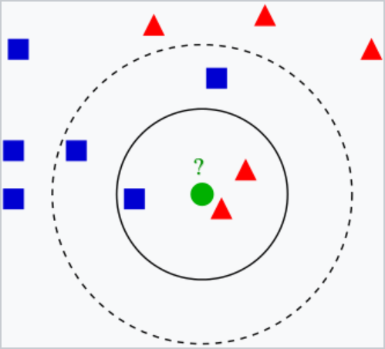

3
第三章重点知识总结
K近邻法
算法3.1：
输入：训练数据集$T=\left[\left(x_{1},y_{1}\right),…,\left(x_{N},y_{N}\right)\right)$
$x_{i}∈X⊆R^{n}$，$y_{i}∈Y=\left\{c_{1},⋯,c_{K}\right\}$
实例特征向量$x$
1.根据给定的距离度量，在训练集中找到与$x$最近的k个点，涵盖这k个点的邻域记作$N_{k}\left(x\right)$
2.在$N_{k}\left(x\right)$中根据分类决策规则（如多数表决）决定$x$的类别$y$
输出：实例$x$所属的类别$y$
O
C
Part three

Slide 20
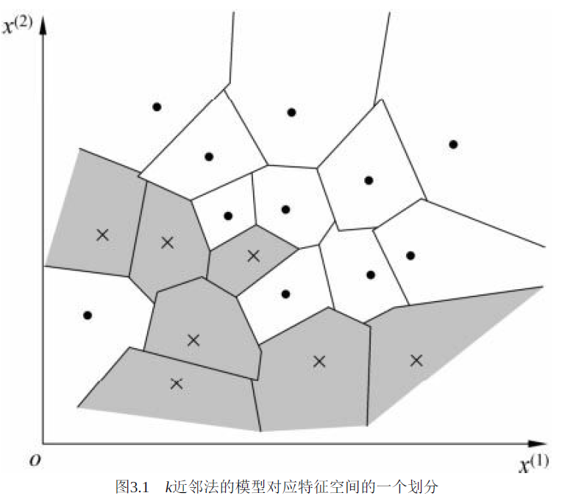
3
第三章重点知识总结
K近邻法
K=1
模型
k近邻方法没有显示的模型形式
Part three

Slide 21
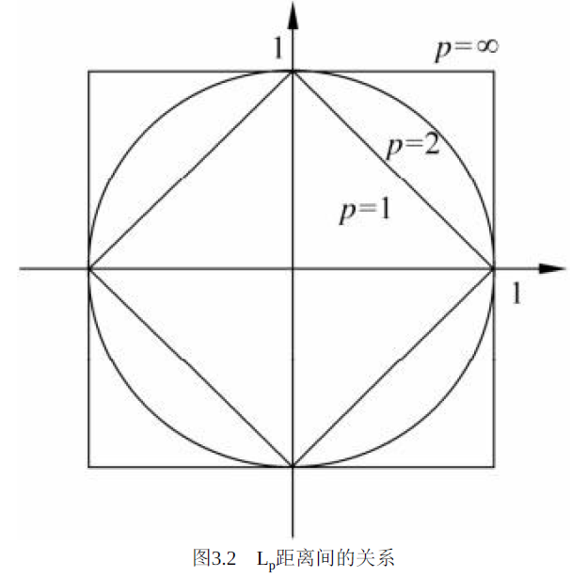



3
第三章重点知识总结
K近邻法
距离度量
P范数：${\left\|x−x_{i}\right\|}_{p}=\sqrt[p]{{\left|x^{(1)}−x_{i}^{(1)}\right|}^{p}+{\left|x^{(2)}−x_{i}^{(2)}\right|}^{p}+…+{\left|x^{(n)}−x_{i}^{(n)}\right|}^{p}}$
欧式距离$（二范数）：{\left\|x−x_{i}\right\|}_{2}$
曼哈顿距离$（一范数）：\left\|x−x_{i}\right\|$
Part three

Slide 22
3
第三章重点知识总结
K近邻法
k值的选择——交叉验证
将训练集分为训练集和验证集，作对比，选择合适的k
Part three

Slide 23

3
第三章重点知识总结
K近邻法
分类决策规则
$$\frac{1}{k}\sum_{x_{i}∈N_{k}\left(x\right)}{I\left(y_{i}≠c_{j}\right)}$$
Part three

Slide 24
3
第三章重点知识总结
K近邻法
K邻近法和感知机模型的异同
相同点：都是分类方法，针对的都是输入变量是连续变量的问题
不同点：感知机模型用数据集找到全局最优的模型
k邻近法用局部信息来做预测
Part three

Slide 25
4
TWO
THREE
ONE
FOUR
2
3
4
1
第二章重点知识总结
第三章重点知识总结
疑难问题汇总
第一章重点知识总结
Part four

Slide 26

4
第二章疑难问题汇总
感知机
关于损失函数中的$\left\|w\right\|$的舍去
O
关于感知机模型对偶形式的编程实现
C
Part four

Slide 27

2
疑难问题汇总
定理1.1泛化误差上界
对于二分类问题，当假设空间是有限个函数的集合$F=\left\{f_{1},f_{2},⋯,f_{d}\right\}$时，对任意一个函数$f∈F$，至少以概率$1−δ$，以下不等式成立：
$$R\left(f\right)≤\hat{R}\left(f\right)+ε\left(d,N,δ\right)$$
其中
$$ε\left(d,N,δ\right)=\sqrt{\frac{1}{2N}\left(\log{d}+\log{\frac{1}{δ}}\right)}$$
Part two

Slide 28


4
疑难问题汇总
关于损失函数中的$\left\|w\right\|$的舍去
所有误分类点到超平面总距离：-$\frac{\sum{y_{i}(w∙x_{i}+}b)}{\left\|w\right\|}$
O
C
损失函数：
$$L\left(w,b\right)=−\sum_{x_{i}∈M}{y_{i}\left(w⋅x_{i}+b\right)}$$
Part four

Slide 29
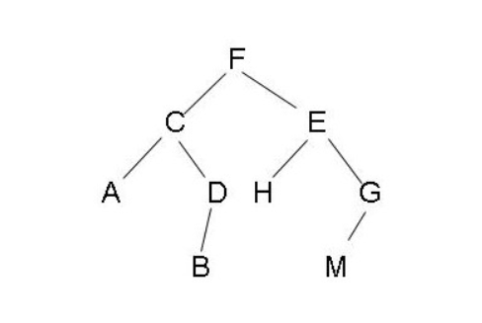
4
疑难问题汇总
KD树
由于输入向量维度高而且数量大，搜索会非常耗时，使用一种特殊的结构能够显著缩短搜索时间
O
C
KD树将整个特征空间划分成多个区域，直观上来看，首先将整个空间分成CE两个区域，待测样本判断在C区的时候，那E区过远，内部的点就不需要再判断了，大幅度减少需要比较的样本数量
Part four

Slide 30
Thanks
希望老师和同学们能提出宝贵的意见和建议

